Slide 1
Deprese

Slide 2
Co je to deprese
Deprese patří mezi závažnější psychické poruchy, které nazýváme psychózy.
Jedná se o stav, kdy je člověk smutný, aniž by k tomu měl odpovídající důvod.
Dotyčný pociťuje často úzkost a osamocenost, pocity bezcennosti nebo viny, malou sebedůvěru, únavu, zhoršené soustředění a má problémy s pozorností.
Dotyčný může být podrážděný, agresivní a zlomyslný, nebo naopak unavený, tichý a klidný. Většinou mizí reakce na radostné podněty.
Pokud vám zemře někdo blízký nebo ztratíte práci, je stav smutku normální a pochopitelný. Pokud ale trpíte smutkem a beznadějí, aniž by k tomu byl ve vašem životě důvod, pravděpodobně se jedná o depresi.
https://www.youtube.com/watch?v=cqPxxxLsjM

Slide 3
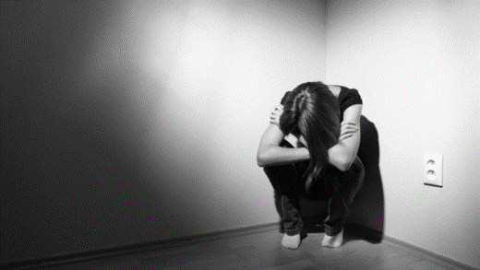
Vznik
ENDOGENNÍ– příčina je v poruše chemie mozku (pravděpodobně v nervovém přenašeči dopaminu)
REAKTIVNÍ– reakce na nějakou stresovou událost, předpokládá se však organická predispozice.
ORGANICKÉ– při organickém poškození mozku (např. úrazy, nádoru), krvácení, endokrinní poruchy, poruchy jater či slinivky břišní (např. cukrovka)
FARMAKOLOGICKÉ – způsobená některými léky či přípravky (např. hormonální antikoncepcí).

Slide 4
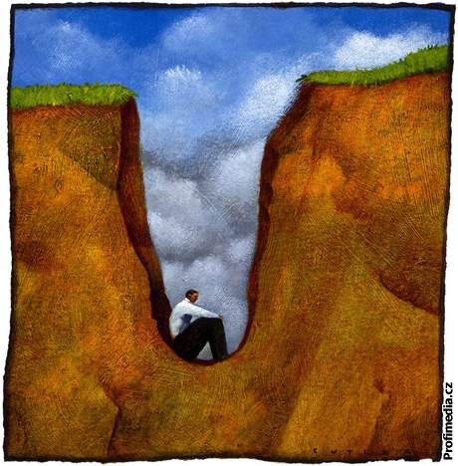
Druhy depresí
Lehká
Člověk se musí do každé činnosti nutit, uzavírá se do sebe, nemá z ničeho radost, ale nějaké věci zvládá udělat – v domácnosti i v práci.

Slide 5
Středně těžká
Dotyčný je nešťastný, nedokáže pracovat a nic ho nebaví.

Slide 6
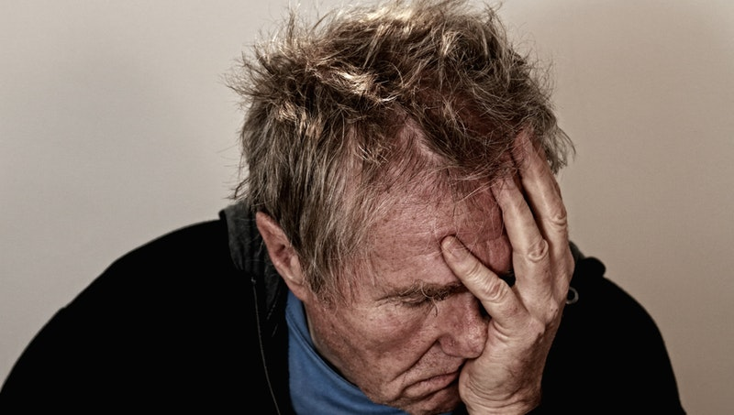
Těžká
Postižený se o sebe nedokáže postarat, zanedbává osobní hygienu, dívá se na televizi (i když ho to nebaví), bez hlubšího zaujetí dělá nenáročné věci např. na počítači, ale moc toho nezvládne či je činnost povrchní, nebo leží v posteli a zabývá se svými chmurnými myšlenkami.

Slide 7
Těžká s psychotickými příznaky
Stejné příznaky jako u těžké depresivní epizody, ale dále se vyskytují navíc vidiny nebo bludy.

Slide 8
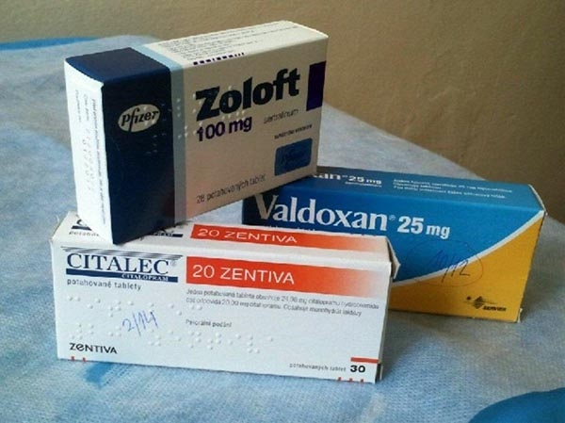
Léčba
Je zapotřebí odborně stanovit diagnózu – na základě chování, psychologického vyšetření ale i laboratorních testů a zobrazení mozku.
PSYCHOTERAPIE
ANTIDEPRESIVA- mohou předepisovat psychiatři, ale i praktičtí lékaři
ANTIPSYCHOTIKA- u závažné formy deprese
ELEKTROŠOKY- u závažné formy deprese

Slide 9
Mýty a pověry
DĚTI DEPRESÍ NETRPÍ: Tento názor přetrvával do sedmdesátých let minulého století. Deprese u dětí mívají i další příznaky, které se u dospělých nevyskytují. Depresí onemocní jedno z třiatřiceti dětí a jeden z osmi dospívajících (podle údajů National Institute of Mental Health). U depresivních dětí je větší pravděpodobnost spáchání sebevraždy než u dospělých.
DEPKU MÁ OBČAS KAŽDÝ: Depka a deprese jsou dvě rozdílné věci. Tzv. depka je krátkodobá špatná nálada (např. po hádce s partnerem), kdežto deprese je dlouhodobý stav.

Slide 10
TEN, KDO MLUVÍ O SEBEVRAŽDĚ, TO NEMYSLÍ VÁŽNĚ: Sebevražedné myšlení patří mezi příznaky těžké deprese. Sebevraždu spáchá 10–15 % nemocných. A tato „vyhrůžka" může být voláním o pomoc. 93 % sebevrahů se někomu o svém záměru zmínilo. Proto by se tato slova měla brát vážně a nemocný by se měl dostat do péče odborníka.

Slide 11
Jak mohou pomoct příbuzní
Tolerancí, respektováním, důvěrou, laskavostí, empatií. Neplést si uvedené projevy vlastností s chováním k malému dítěti.
Přijetím faktu, že deprese není lenost, ale nemoc.
Podporou v léčbě.
Tím, že se vyhnou kritizování, monitorování, výtkám a „povzbudivým" výrokům jako: „Vzchop se! Bojuj! Když se chce, tak to jde! Nebuď líný! Snaž se!" Takové postoje nemocnému ubližují, protože vedou k sebevýčitkám. Těch má přitom v sobě i bez podobných rad víc než dost.
Ujištěním o pochopení, že se jedná o nemoc, a ne špatné vlastnosti, je-li deprese zahalena rouškou výbušnosti či útočnosti.
Nabízením aktivit, místo nucení k nim. Když nemocný odmítne, akceptováním jeho rozhodnutí beze zloby.
Nepodceňováním slov nemocného o sebevraždě.

Slide 12
